Slide 1
Анимированная гимнастика для тела ума и здоровья

Slide 2
Цель:
Энергизация организма
на основе
наглядно-образного
мышления.

Slide 3
Кинезиология – наука о развитии умственных способностей и физического здоровья через определенные двигательные упражнения.
«Кинезиология» (греч. слово),
«кинезис» - движение;
«логос» - наука.

Slide 4
Под влиянием кинезиологических тренировок в организме
происходят положительные структурные изменения.
При этом, чем более интенсивна нагрузка, тем значительнее эти изменения. Данные упражнения позволяют выявить скрытые способности ребенка и расширить границы возможностей его мозга. Кинезиологические упражнения дают как немедленный, так и накапливающий эффект.

Slide 5
Условия:
Продолжительность занятий зависит от возраста и может составлять 5-20 минут в день.
Занятия проводятся утром.
Занятия проводятся ежедневно.
Занятия проводятся
в доброжелательной обстановке.
От детей требуется точное выполнение движений и приемов.
Упражнения проводятся стоя или сидя за столом.

Slide 6
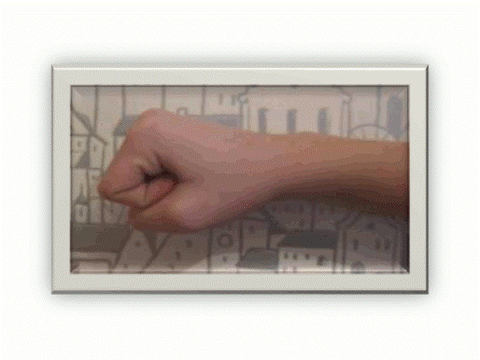
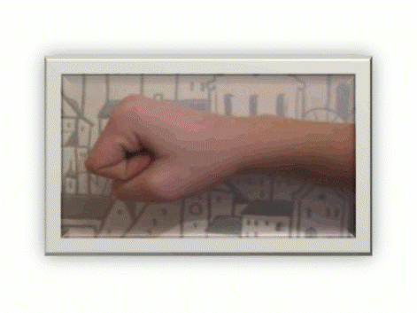
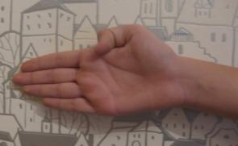
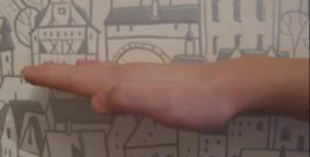
Упражнение: «Кулак-ребро-ладонь»
Ладонь, сжатая в кулак
Ладонь ребром
Распрямлённая ладонь.

Slide 7
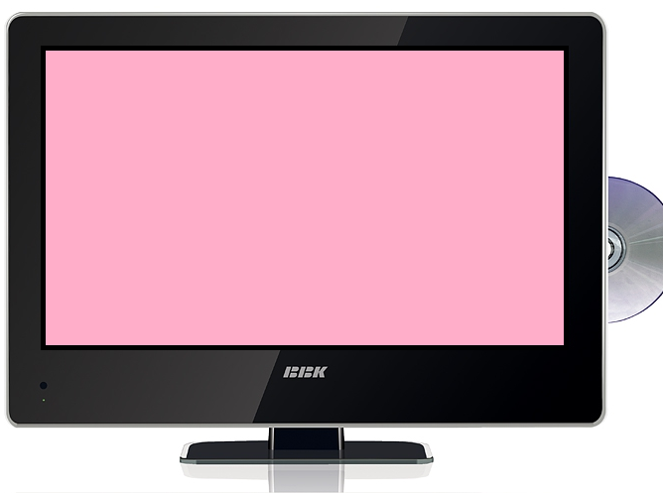
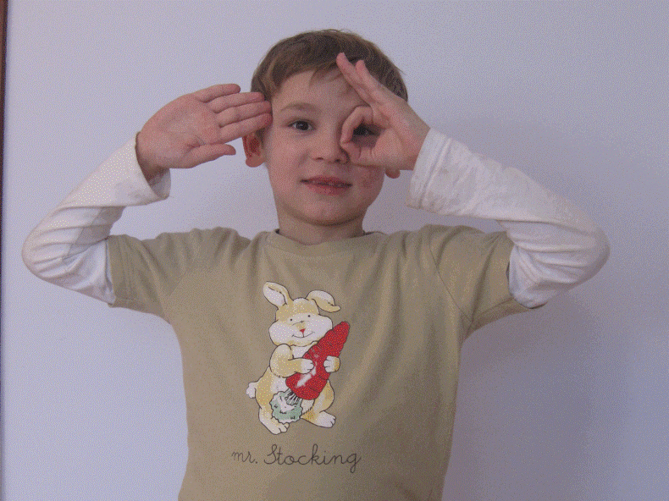
Ваня

Slide 8
Упражнение «Весёлые лягушата»
Отстукивать ритм по столу. Мизинец правой руки – мизинец левой, безымянные, средние, указательные…..
Отстукивать ритм по столу. Правая рука ладонь- средний палец; ладонь- указательный- безымянный; ладонь- большей- мизинец.
Подмигивать глазами – соответственно анимации
Поиграть плечами соответственно анимации
Одна нога на носок – второй ногой постучать пяткой
Одна нога притопнуть пяткой, другая – два притопа носком.

Slide 9
Упражнение «Весёлые лягушата»

Slide 10
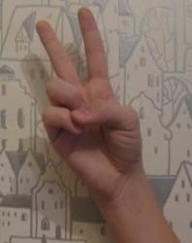
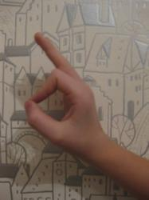
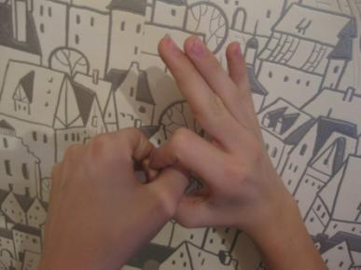
Упражнение: «Зайчик-колечко-цепочка»
Указательный и средний пальцы вытянуть вверх, мизинец и безымянный прижать к ладони большим пальцем.
Указательный и большой пальцы соединяются. Средний, безымянный, мизинец вытянуты вперед.
Поочередно соединяем большой палец с указательным, со средним и т.д. И через них попеременно «пропускаем» «колечки» из пальчиков другой руки.

Slide 11
В комплекс так же включены глазодвигательные упражнения, позволяющие расширить поле зрения, улучшить восприятие, и являющиеся профилактикой глазных заболеваний.

Slide 12
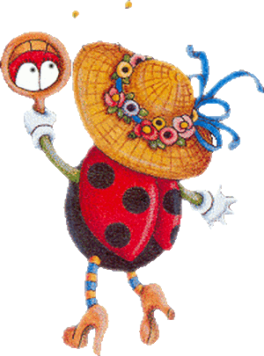
Глазодвигательное упражнение

Slide 13
Кинезиологичкские упражнения позволяют создать новые нейронные сети и улучшить межполушарное взаимодействие,
которое является основой развития интеллекта.

Slide 14
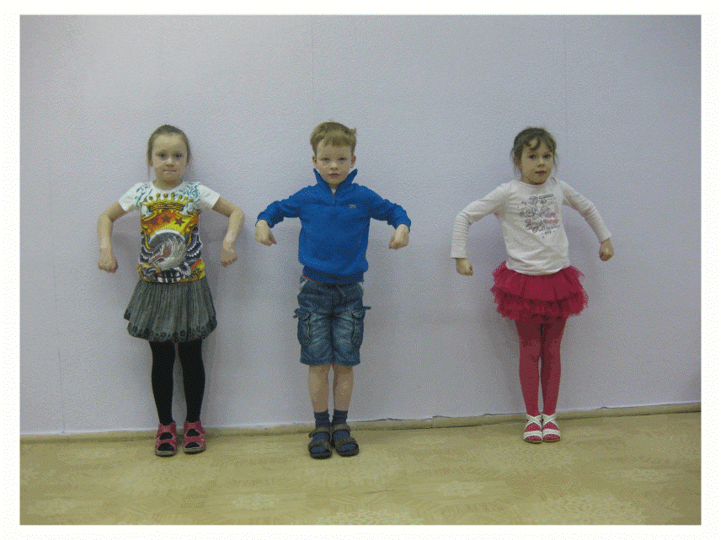
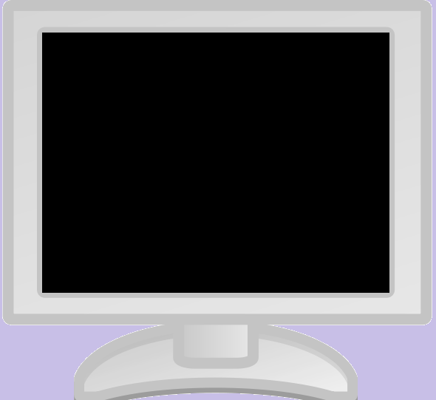
Кристина
Даня
Лиза

Slide 15
Дыхательные упражнения
улучшают ритмику организма, развивают самоконтроль и произвольность.

Slide 16
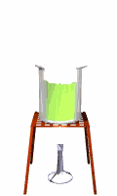
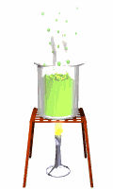
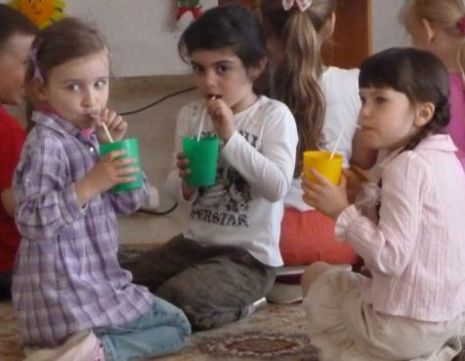
Дыхательное упражнение
дуем в трубочку
не дуем в трубочку

Slide 17
Самомассаж стимулирует тактильные ощущения, и способствует расслаблению мышц и их укреплению.

Slide 18
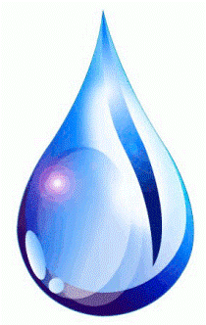
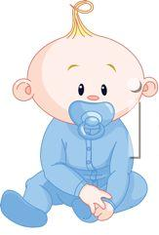
Самомассаж

Slide 19
Упражнения на релаксацию организма
способствуют расслаблению, снятию напряжения.

Slide 20
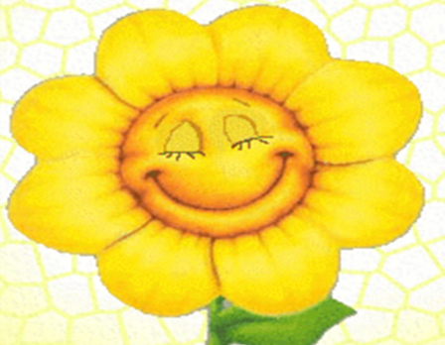
Релаксация

